Slide 2
语文五年级下人教
专项突破（一） 拼音与字词

Slide 5
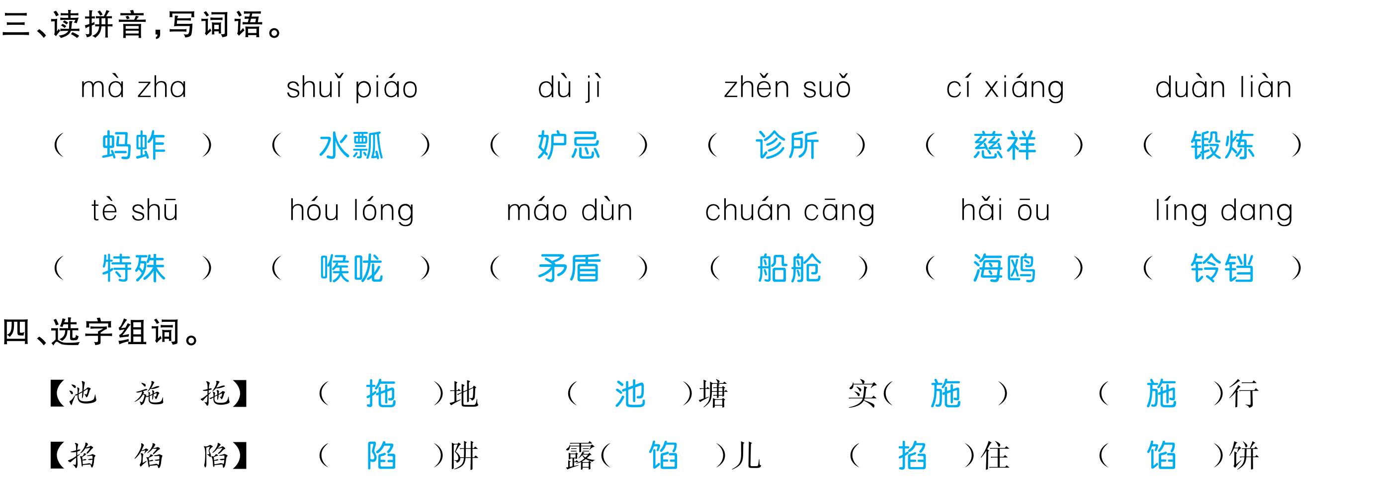

Slide 7
